Slide 1
数据结构复习
(数组和广义表)

Slide 2
第5章 数组和广义表
  一、数组
  1、数组的顺序存储方式和地址计算方法
  数组的存储方式有：
  （1）行优先存储方式
  （2） 列优先存储方式
  例5-1 二维数组 int a[10][10], 以行优先存储, 第1 个元素的首址是100, 每个元素的长度为2,求A[4][5]的存储首址。
  A[4][5]的存储首址= 100 +（4*10+5）*2=100+45*2
  =190

Slide 3
  2、特殊矩阵压缩存储存储及压缩时的下标变换
  （1）对称矩阵和上（或下）三角矩阵的压缩存储。
  例：下三角矩阵的存储，按行主序方式。
  k=i(i+1)/2+j 当i>=j时
  0 当i<j时
  a[i][j] 在一维数组s[k] 中(i>=j)或为0(i<j)。
  （2）对角矩阵
  例：以三对角矩阵为例，按行主序方式存储，
  仅存储非零部分。
  将一个a[100][100]的三对角矩阵以行主序存入一
  维数组B[298]中，元素a[65][64]在B数组中的位置k等
  于 。
k=

Slide 4
  3、稀疏矩阵的存储方式
  ——三元组法
矩阵A中有非零元个数s远远小于矩阵元素的
总数，则称A为稀疏矩阵。
0 12 9 0 0 0
0 0 0 0 0 0
-3 0 0 0 0 14
0 0 24 0 0 0
i j v
1 2 12
1 3 9
3 1 -3
M=
3 6 14
4 3 24

Slide 5
  二、广义表
  1、广义表的定义
  广义表 ls=（d1,d2,……,dn）。其中每个元素可以是原子，也可以是子表。
  称d1为表头，d2,……,dn为表尾。
  n: 表示广义表的长度，括号层数表示广义表的深度。
  2、广义表与线性表的区别
  线性表（a1,a2,……,an）中每个元素都具有相同的类型，有两种存储结构：顺序表和链表。
  广义表（d1,d2,……,dn）中每个元素可以是原子，也可以是子表。可以将广义表看作是线性表的推广。由于原子和子表的类型不同，所以只能用链式存储结构。

Slide 6
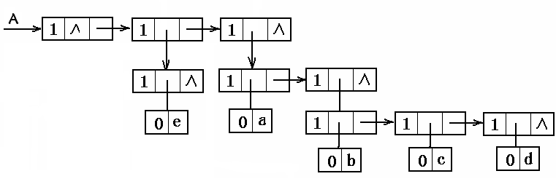
3、广义表的链式存储结构
  表结点 原子结点
tag=1 | hp | tp
tag=0 | atom
例5-2：A=(( ),(e),(a,(b,c,d)))

